Slide 1
KOMENDA WOJEWÓDZKA POLICJI
z siedzibą w RADOMIU
Bezpieczny
powrót do szkoły
z Mazowiecką Policją
BEZPIECZNA DROGA DO SZKOŁY Z MAZOWIECKĄ POLICJĄ!

Slide 2
Uczestnicy ruchu drogowego
PIESZY – osoba znajdująca się poza pojazdem na drodze i niewykonująca na niej robót lub czynności przewidzianych odrębnymi przepisami; za pieszego uważa się również osobę prowadzącą, ciągnącą lub pchającą rower, motorower, motocykl, hulajnogę elektryczną, urządzenie transportu osobistego, urządzenie wspomagające ruch, wózek dziecięcy, podręczny lub inwalidzki, osobę poruszającą się w wózku inwalidzkim, a także dziecko w wieku do 10 lat kierujące rowerem pod opieką osoby dorosłej.
Źródło: kpplegionowo.policja.waw.pl/

Slide 3
Uczestnicy ruchu drogowego
KIERUJACY, PASAŻEROWIE POJAZDÓW, POWOŻĄCY
KIERUJĄCY - osoba, która kieruje pojazdem lub zespołem pojazdów, a także osoba, która prowadzi kolumnę pieszych, jedzie wierzchem albo pędzi zwierzęta pojedynczo lub w stadzie.
Źródło: kpplegionowo.policja.waw.pl/

Slide 4
BEZPIECZEŃSTWO NA PRZEJŚCIACH DLA PIESZYCH
oznakowanie poziome – „ZEBRA”
oznakowanie pionowe – znak D6 przejście dla pieszych
Podczas wchodzenia lub kiedy znajdujesz się na przejściu dla pieszych masz pierwszeństwo przed pojazdami, lecz zanim wejdziesz na jezdnię ZACHOWAJ SZCZEGÓLNĄ OSTROŻNOŚĆ!
PODCZAS PRZECHODZENIA NIE ZATRZYMUJ SIĘ
NIE PRZEBIEGAJ

Slide 5
BEZPIECZEŃSTWO NA PRZEJŚCIACH DLA PIESZYCH
ZANIM WEJDZIESZ NA JEZDNIĘ
ZATRZYMAJ SIĘ PRZED KRAWĘŻNIKIEM
SPÓJRZ W LEWĄ STRONĘ
SPÓJRZ W PRAWĄ STRONĘ
SPÓJRZ PONOWNIE
W LEWĄ STRONĘ.
PRZECHODŹ PRZEZ JEZDNIĘ ZWRACAJĄC UWAGĘ NA SYTUACJĘ NA DRODZE
NA ŚRODKU JEZDNI NIE ZATRZYMUJĄC SIĘ SPÓJRZ W PRAWO
I JEŻELI JEST BEZPIECZNIE, KONTYNUUJ MARSZ, STALE SPOGLĄDAJĄC W PRAWĄ STRONĘ.

Slide 6
BEZPIECZEŃSTWO NA PRZEJŚCIACH DLA PIESZYCH
STOSOWANIE SIĘ DO SYGNALIZACJI ŚWIETLNEJ
ŚWIATŁO CZERWONE – STÓJ!
ŚWIATŁO ZIELONE – IDŹ -ZACHOWAJ OSTROŻNOŚĆ!

Slide 7
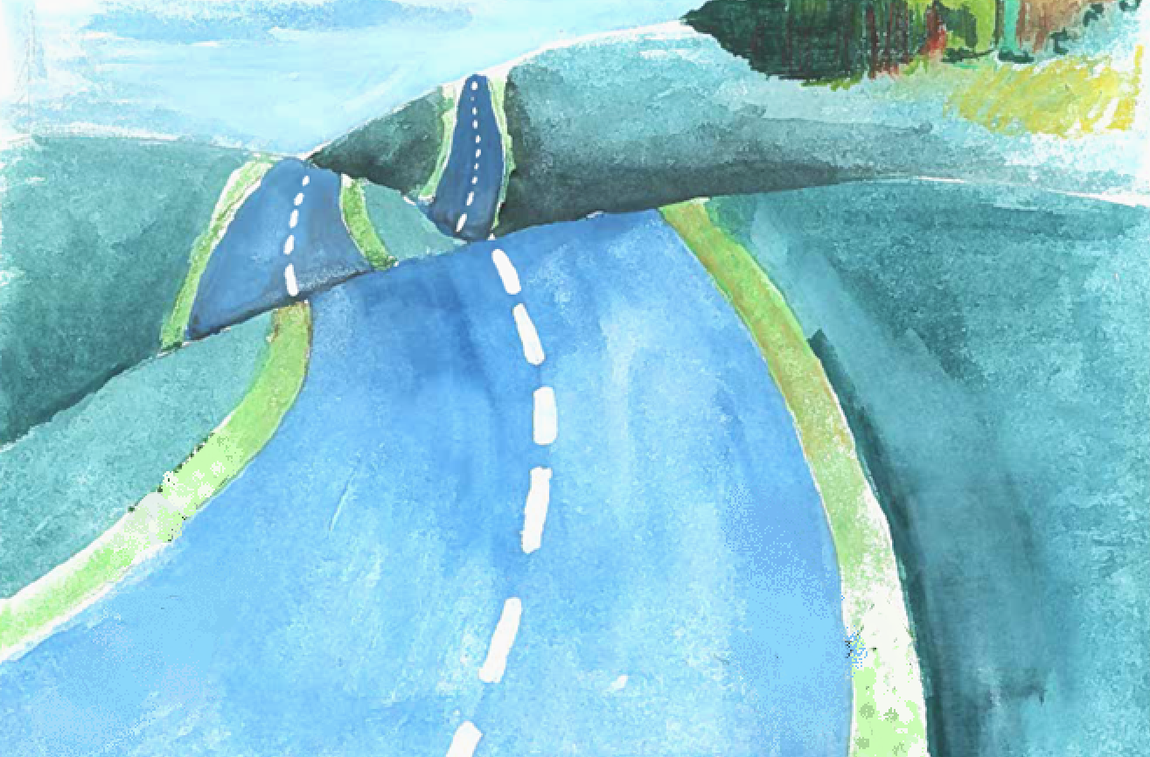
BEZPIECZEŃSTWO PIESZEGO NA DROGACH
CHODŹ ZAWSZE LEWĄ STRONĄ DROGI!
JAKO PIESZY MASZ OBOWIĄZEK KORZYSTAĆ Z CHODNIKA LUB DROGI DLA PIESZYCH,
A W RAZIE ICH BRAKU – Z POBOCZA.
GDY NIE MA POBOCZA – MOŻESZ KORZYSTAĆ Z JEZDNI POD WARUNKIEM, ZAJMOWANIA MIEJSCA JAK NAJBLIŻEJ JEJ LEWEJ KRAWĘDZI I USTĘPOWANIA MIEJSCA NADJEŻDŻAJĄCEMU POJAZDOWI!
KIERUNEK
JAZDY
KIERUNEK MARSZU
KIERUNEK MARSZU
KIERUNEK
JAZDY
PIESI IDĄCY JEZDNIĄ SĄ OBOWIĄZANI IŚĆ JEDEN ZA DRUGIM. NA DRODZE O MAŁYM RUCHU, W WARUNKACH DOBREJ WIDOCZNOŚCI, DWÓCH PIESZYCH MOŻE IŚĆ OBOK SIEBIE.

Slide 8
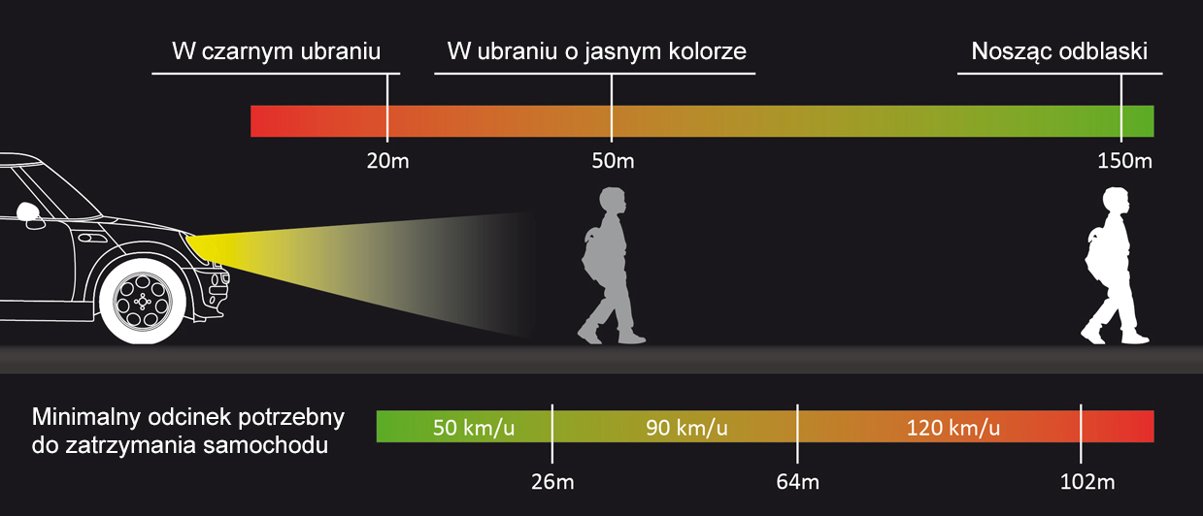
https://alltheway.pl
BEZPIECZEŃSTWO PIESZYCH PO ZMROKU
BĄDŹ BEZPIECZNY – ŚWIEĆ PRZYKŁADEM!
50km/h
90km/h
120km/h
Źródło: alltheway.pl
Źródło: alltheway.pl
ODBLASKI – CHRONIĄ ŻYCIE!

Slide 9
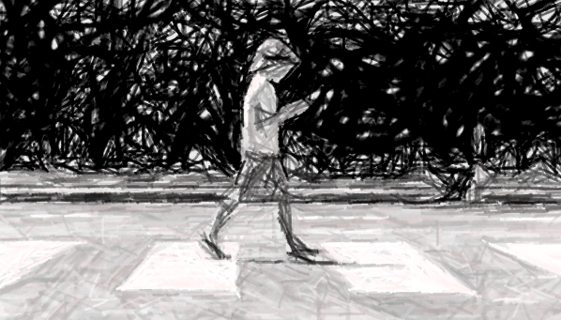
BEZPIECZEŃSTWO PIESZYCH
SMARTSTOP – PATRZ NA DROGĘ!
JAKO PIESZY PODCZAS PRZECHODZENIA
przez:
jezdnię lub torowisko,
przejście dla pieszych NIE MOŻESZ KORZYSTAĆ Z TELEFONU LUB INNEGO URZĄDZENIA ELEKTRONICZNEGO, w sposób, który prowadzi do ograniczenia możliwości obserwacji sytuacji na jezdni, torowisku lub przejściu dla pieszych.

Slide 10
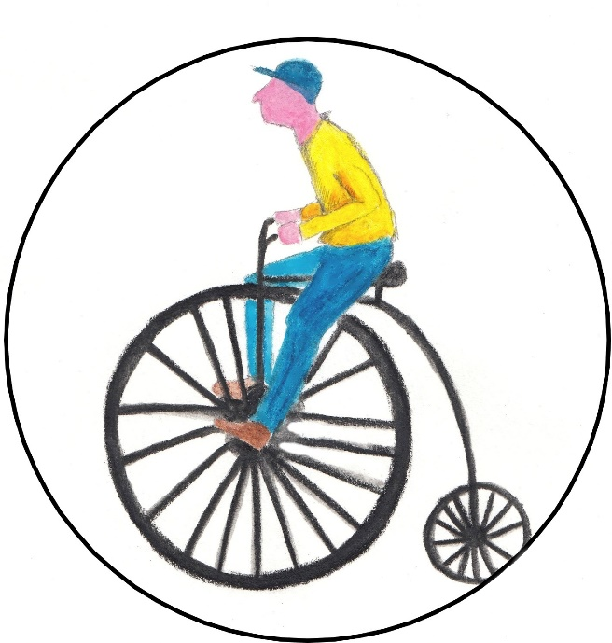
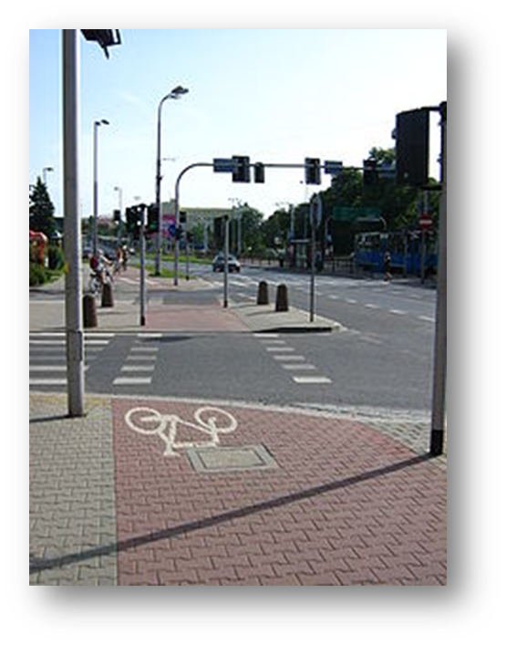
BEZPIECZEŃSTWO ROWERZYSTÓW
Jeśli masz ukończone 10 lat i posiadasz kartę rowerową
możesz samodzielnie dojeżdżać do szkoły rowerem
Zanim wjedziesz na przejazd dla rowerzystów
ROZEJRZYJ SIĘ I UPEWNIJ,
ŻE MOŻESZ BEZPIECZNIE
WJECHAĆ NA JEZDNIĘ.
Zawsze patrz w kierunku nadjeżdżających pojazdów!

Slide 11
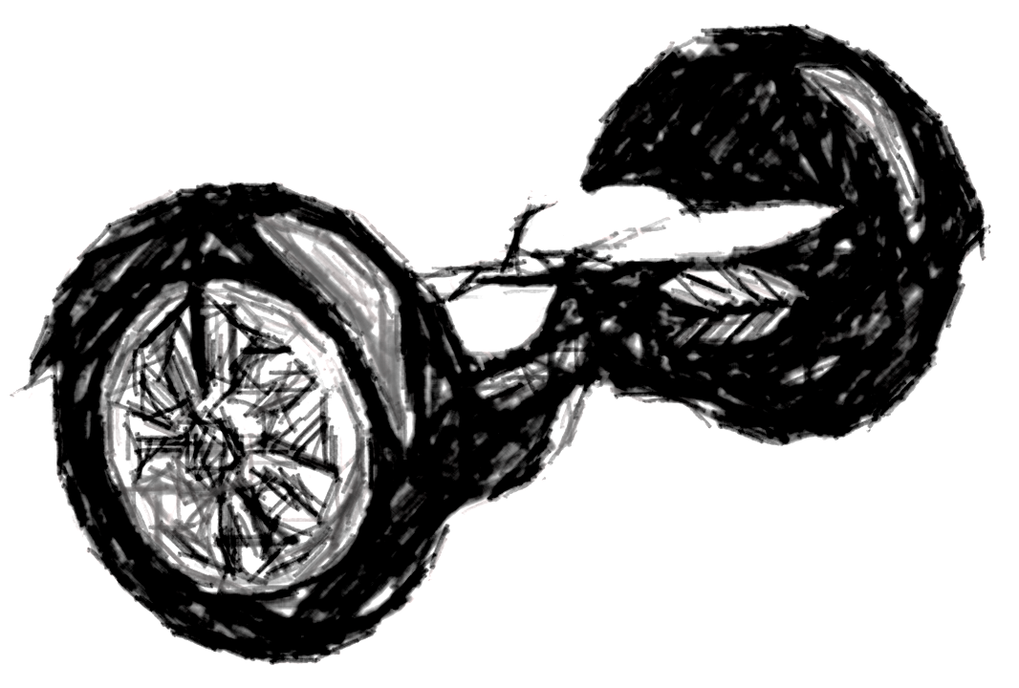
BEZPIECZEŃSTWO UŻYTKOWNIKÓW URZĄDZEŃ TRANSPORTU OSOBISTEGO
DESKOROLKA ELEKTRYCZNA
ELEKTRYCZNE URZĄDZENIE SAMOPOZIOMUJĄCE
GDZIE MOŻESZ SIĘ PORUSZAĆ
drogą
dla rowerów
droga
dla pieszych
chodnikiem

Slide 12
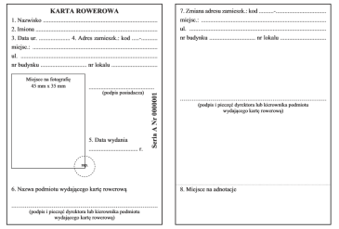
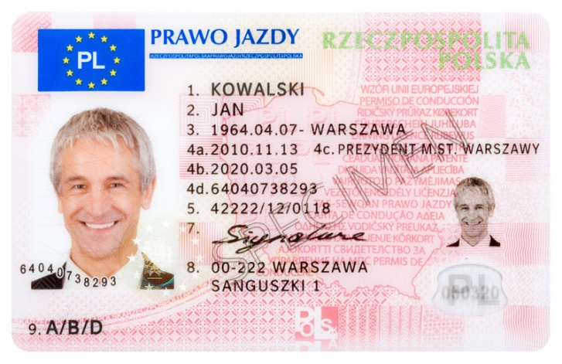
BEZPIECZEŃSTWO UŻYTKOWNIKÓW URZĄDZEŃ TRANSPORTU OSOBISTEGO
DESKOROLKA ELEKTRYCZNA
ELEKTRYCZNE URZĄDZENIE SAMOPOZIOMUJĄCE
WYMAGANIA
UKOŃCZONE
10 LAT
POWYŻEJ 18 LAT
posiadanie uprawnień
nie jest wymagane
10 – 18 LAT
10 – 18 LAT
KAT. AM/A1/B1/T
OGRANICZENIA I ZAKAZY
OSOBY,
ŁADUNKI,
ZWIERZĘTA
DOPUSZCZALNA
PRĘDKOŚĆ
ALKOHOL
I ŚRODKI DZIAŁAJĄCE PODOBNIE
http://www.sunkisstravel.com/parki/Podstrona/segway.html
https://motoryzacja.interia.pl/wiadomosci/polski-kierowca/news-jezdzisz-na-desce-albo-na-rolkach-musisz-to-wiedziec,nId,5276387

Slide 13
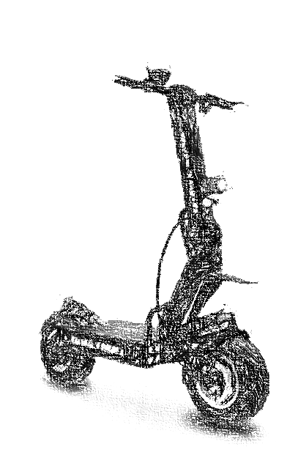
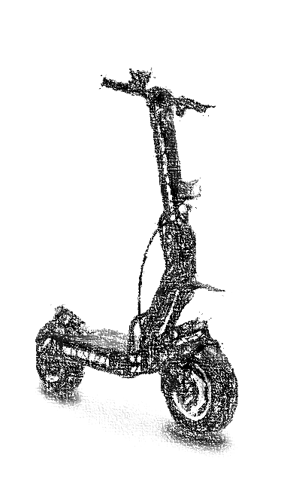
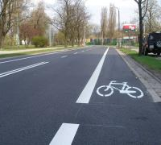
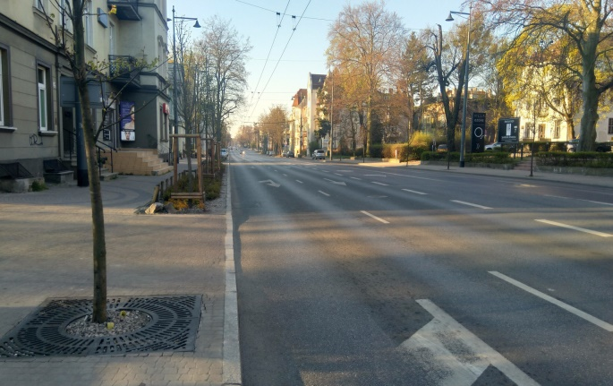
BEZPIECZEŃSTWO UŻYTKOWNIKÓW HULAJNOG ELEKTRYCZNYCH
GDZIE MOŻESZ SIĘ PORUSZAĆ
po chodniku wzdłuż jezdni,
po której pojazdy mogą poruszać się z prędkością większą niż 30 km/h
i brakuje wydzielonej drogi dla rowerów
PRĘDKOŚĆ ZBLIŻONA DO PRĘDKOŚCI PIESZEGO
drogą
dla rowerów
pasem ruchu dla rowerzystów
jezdnią, gdzie pojazdy
mogą poruszać się z prędkością
nie większą niż 30 km/h

Slide 14
BEZPIECZEŃSTWO UŻYTKOWNIKÓW HULAJNOG ELEKTRYCZNYCH
WYMAGANIA
10 – 18 LAT
UKOŃCZONE
10 LAT
POWYŻEJ 18 LAT
posiadanie uprawnień
nie jest wymagane
KAT. AM/A1/B1/T
OGRANICZENIA I ZAKAZY
OSOBY I ZWIERZĘTA
DOPUSZCZALNA
PRĘDKOŚĆ
ALKOHOL
I ŚRODKI DZIAŁAJĄCE PODOBNIE
https://motoryzacja.interia.pl/wiadomosci/polski-kierowca/news-jak-rozumiec-nowe-przepisy-poznaj-kodeks-hulajnogisty,nId,5256734
https://motoryzacja.interia.pl/wiadomosci/polski-kierowca/news-jak-rozumiec-nowe-przepisy-poznaj-kodeks-hulajnogisty,nId,5256734
https://smartride.pl/ustawa-o-uto-nowy-projekt-i-nowe-przepisy-wedlug-ktorych-hulajnoga-elektryczna-to-juz-nie-uto/
https://www.youtube.com/watch?v=Kpv-llNZa-Y

Slide 15
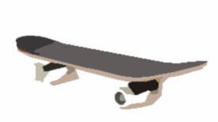
BEZPIECZEŃSTWO UŻYTKOWNIKÓW URZĄDZEŃ WSPOMAGAJĄCYCH RUCH
ROLKI
WROTKI
DESKOROLKI
HULAJNOGI TRADYCYJNE
GDZIE MOŻESZ SIĘ PORUSZAĆ
drogą
dla rowerów
droga
dla pieszych
chodnikiem
https://motoryzacja.interia.pl/wiadomosci/polski-kierowca/news-jezdzisz-na-desce-albo-na-rolkach-musisz-to-wiedziec,nId,5276387

Slide 16
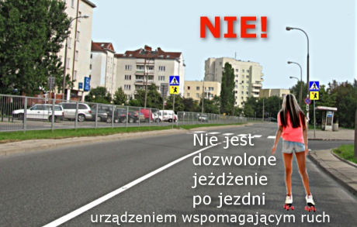
BEZPIECZEŃSTWO UŻYTKOWNIKÓW URZĄDZEŃ WSPOMAGAJĄCYCH RUCH
ROLKI
WROTKI
DESKOROLKI
HULAJNOGI TRADYCYJNE
OGRANICZENIA I ZAKAZY
OSOBY,
ŁADUNKI,
ZWIERZĘTA
ALKOHOL
I ŚRODKI DZIAŁAJĄCE PODOBNIE
https://smartride.pl/ustawa-o-uto-nowy-projekt-i-nowe-przepisy-wedlug-ktorych-hulajnoga-elektryczna-to-juz-nie-uto/
https://motoryzacja.interia.pl/wiadomosci/polski-kierowca/news-jezdzisz-na-desce-albo-na-rolkach-musisz-to-wiedziec,nId,5276387
https://motoryzacja.interia.pl/wiadomosci/polski-kierowca/news-jak-rozumiec-nowe-przepisy-poznaj-kodeks-hulajnogisty,nId,5256734
NIE JEST WYMAGANE POSIADANIE UPRAWNIEŃ

Slide 17
FORMY WSPARCIA
Powrót do szkoły potrafi sprawić problemy. Zwłaszcza po dłuższej nieobecności. W takich przypadkach warto zwrócić się z prośbą o pomoc do szkolnego pedagoga/psychologa. Jeżeli Wasza placówka go nie posiada lub z różnych przyczyn nie chcecie go odwiedzić warto skorzystać z innej formy pomocy, takiej jak:
Telefon 116 111 prowadzony przez Fundację Dajemy Dzieciom Siłę, czynny całą dobę przez 7 dni w tygodniu, także
w dni ustawowo wolne od pracy. Telefon działa anonimowo, bezpłatnie, a co najważniejsze dyskretnie.
Telefon 800 080 222 prowadzony przez Fundację Itaka, czynny całą dobę. Każda młoda osoba mająca problemy w domu,
w szkole czy też
w relacjach rówieśniczych może zadzwonić i otrzymać fachowe wsparcie
w trudnych sytuacjach.
Forum Przeciw Depresji pod patronatem Prezesa Polskiego Towarzystwa Psychiatrycznego 22 594 91 00, czynny w każdą środę – czwartek od 17.00 do 19.00 koszt połączenia jak na numer stacjonarny wg taryfy Twojego operatora telefonicznego.
Młodzieżowy Telefon Zaufania 192 88 lub 667 147 738 działa
w godzinach 15 – 19. Pomagają osobom doświadczającym problemów, szukającym oparcia oraz osobom samotnym.

Slide 18
# Hejt i mowa nienawiści
LAMUS
Każdy z nas jest inny, różnimy się wyglądem, pochodzeniem, wyznawaną religią czy poglądami. Każdy z nas ma prawo do swojej odmienności i jej poszanowania. Jednak wielu z nas spotyka się na co dzień z niechęcią lub wrogością. Mogą się one przejawiać na jeden z dwóch sposobów: jako hejt lub mowa nienawiści.
Hejt, to obrażanie, ośmieszanie jak również poniżanie innych - jest jedną z form cyberprzemocy. To reakcja na nudę, sposób na zdobycie pozycji w sieci, pokazanie znajomym swojej siły, odreagowanie swoich niepowodzeń, przejaw zazdrości. Warto pamiętać jakie mogą być konsekwencje takich działań. Hejtując inną osobę sprawiamy jej przykrość, obniżamy jest samoocenę. Warto również zastanowić się nad tym, jak hejt może wpłynąć na nasz wizerunek w przyszłości, np. za kilka lat, kiedy będziemy starać się o przyjęcie na studia czy brać udział w procesie rekrutacyjnym do naszej pierwszej pracy. Zasada, że treści, które trafiają do Internetu, zostają tam na zawsze, dotyczy również naszych komentarzy.
Mowa nienawiści polega na używaniu języka w celu rozbudzenia, rozpowszechniania czy usprawiedliwiania nienawiści i dyskryminacji, jak również przemocy wobec konkretnych osób, grup osób, przedstawicieli mniejszości czy jakiegokolwiek innego podmiotu będącego „na celowniku” danej wypowiedzi na podstawie uprzedzeń o cechach takich jak: rasa, pochodzenie etniczne, narodowość, płeć, tożsamość płciowa, orientacja psychoseksualna, wiek, światopogląd religijny czy upośledzenia.
Należy pamiętać, że obie aktywności mogą skutkować konsekwencjami prawnymi!
WIEŚ
PRZEGRYW
ŻAL

Slide 19
Pozytywny wizerunek w sieci
Człowiek jako jednostka społeczna liczy się z tym, co myślą o nim inni. We współczesnym świecie Internet stał się ważną przestrzenią tworzenia wizerunku. Warto pamiętać, że głównie na internautach leży odpowiedzialność za to, co udostępnią, i nawet po usunięciu pewnych treści, w sieci pozostaje po nich ślad. Dlatego warto zwrócić szczególną uwagę na to, co publikujemy oraz i jak piszemy w Internecie. Na Twój wizerunek w sieci wpływają m. in.:
sposób wyrażania się — czyli to co piszesz, jak piszesz (czy piszesz zgodnie z zasadami poprawnej polszczyzny), czy przeklinasz, jak dużym zasobem słownictwa się posługujesz;
profile na portalach społecznościowych, a w szczególności:
zdjęcia, które udostępniasz i na których jesteś,
informacje w zakładce „o mnie”,
Twoje statusy,
strony, które „lubimy”,
nasze komentarze pod artykułami i wypowiedzi na forach,
forma adresu mailowego i sposób pisania maili.
Nie mamy pełnej kontroli nad naszym wizerunkiem w sieci. Inni internauci również go tworzą poprzez oznaczenia na zdjęciach i tagowaie w postach.
Pamiętaj, że Ty również masz wpływ na wizerunek innych osób. Udostępnianie kompromitujących dla innych treści jest nieetyczne, a niekiedy szkodliwe. Jeśli uważasz, że dany materiał może zaszkodzić innej osobie — nie udostęniaj go. Do materiałów dostępnych w Internecie mają dostęp nie tylko znajomi, lecz także nauczyciele jak również rodzina. Ich reakcja może być całkowicie inna od tej, jaką chciałeś wywołać. Szkodząc innym, możesz zaszkodzisz również swojemu wizerunkowi.

Slide 20
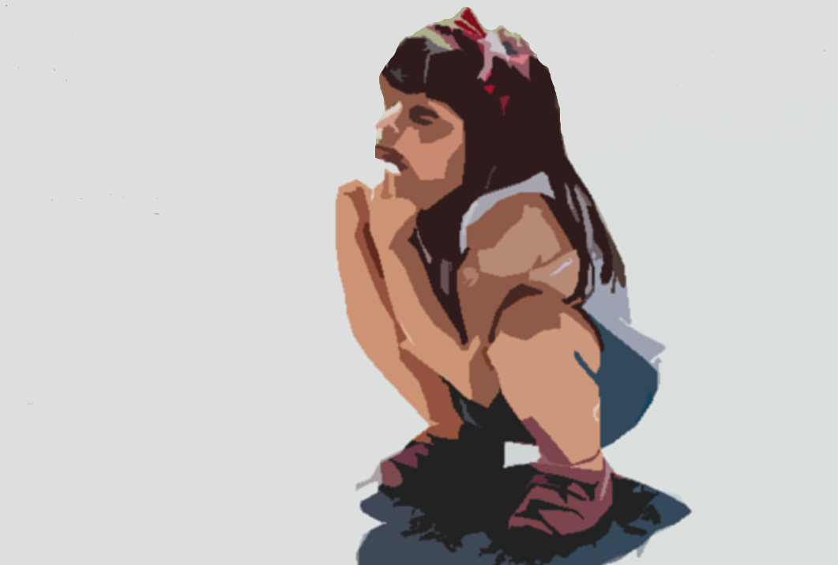
Agresja rówieśnicza
Agresję rozumieć można jako zachowanie, które ma wyrządzić krzywdę drugiej osobie. Ku jej podłożu leżą silne emocje, takie jak: rozczarowanie, złość, frustracja, zazdrość, strach czy współzawodnictwo, chęć zemsty lub w obronie własnej.
Ważne jest rozgraniczenie konfliktu od przemocy. O konflikcie możemy mówić wtedy, kiedy dwie osoby lub grupy osób mają sprzeczne interesy i dążenia, np. dwoje uczniów kłóci się o jedno, konkretne miejsce w ławce. Obie strony zaangażowane w spór można uznać za równorzędnych partnerów, którzy mają podobne szanse na „zwycięstwo”. Przemoc zawsze zakłada nierównowagę sił, w której sprawca wykorzystuje swoją przewagę w celu skrzywdzenia ofiary. Przewaga ta może mieć różny charakter:
liczebny: grupa uczniów dokucza jednemu lub wyklucza go,
fizyczny: silniejszy/wyższy/starszy bije słabszego/niższego/młodszego,
psychiczny: uczeń z większymi zdolnościami intelektualnymi manipuluje uczniem o mniejszym potencjale.

Slide 21
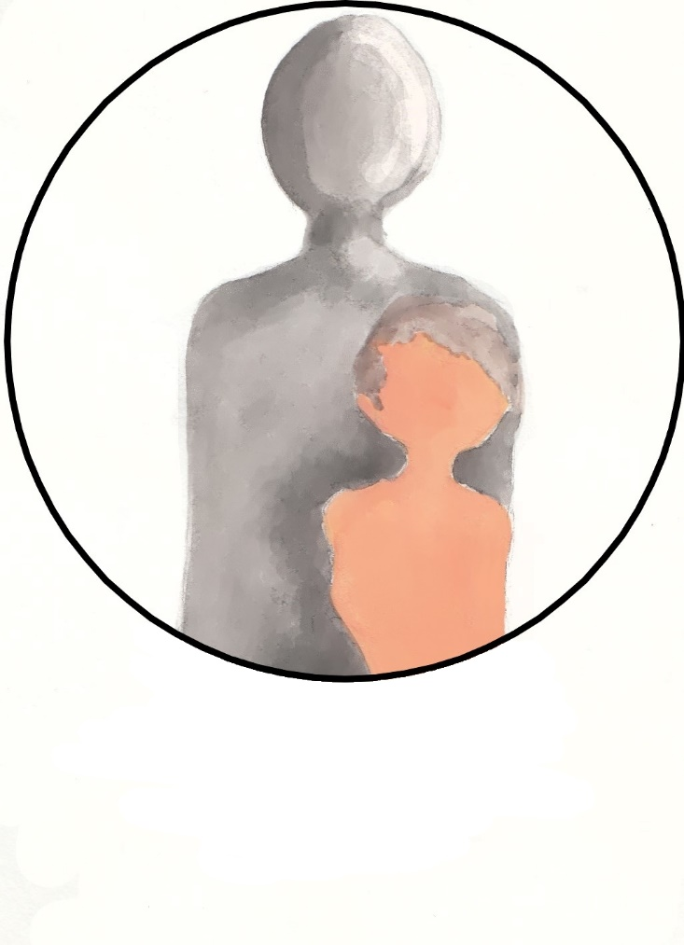
Kontakty z obcymi
W dzisiejszych czasach młodzi ludzie korzystają z różnych narzędzi komunikacji w sieci, np. serwisów społecznościowych, czatów czy komunikatorów. Z ich pomocą kontaktują się ze znajomymi i budują relacje.
Zagrożenia, które mogą pojawić się, gdy dziecko komunikuje się przez Internet z obcym:
uwodzenie,
wyłudzanie materiałów z jego udziałem o charakterze seksualnym i erotycznym,
wyłudzenie danych osobowych lub innych informacji w celach popełnienia przestępstwa przeciwko dziecku, rodzinie lub innym osobom,
nakłanianie do podejmowania zachowań zagrażających jego zdrowiu, a nawet życiu (np. zażywanie narkotyków, namawianie do samookaleczeń).
Młodzi internauci zawierając w sieci nowe znajomości często przenoszą je także poza Internet. Warto pamiętać, że nie wszyscy w Internecie są tymi, za których się podają, dlatego istotna jest kontrola jakie dane przekazujemy innej osobie oraz świadomość zagrożeń jakie mogą nas spotkać podczas takiego spotkania w realu. Pamiętajmy - takie spotkania powinny odbywać się jedynie zgodnie z ustalonymi zasadami, pod ścisłym nadzorem rodziców, w ciągu dnia, w miejscu publicznym.

Slide 22
Numery alarmowe w Polsce, które warto zapamiętać.
112 - numer alarmowy centrum powiadamiania ratunkowego (jednolity ogólnoeuropejski numer alarmowy).
987 - centrum zarządzania kryzysowego
991 - pogotowie energetyczne
992 - pogotowie gazowe
993 - pogotowie ciepłownicze
994 - pogotowie wodno-kanalizacyjne
995 - Komenda Główna Policji – system Child Alert
996 - Centrum Antyterrorystyczne
19 115 - Miejskie Centrum Kontaktu (dla Miasta Stołecznego Warszawy)
116 000 - numer interwencyjny w sprawie zaginionych dzieci (Fundacja ITAKA)
116 111 - telefon zaufania dla dzieci i młodzieży (Fundacja Dajemy Dzieciom Siłę)
116 123 - Kryzysowy Telefon Zaufania (Instytut Psychologii Zdrowia)
601 100 100 - numer ratunkowy nad wodą (MOPR i WOPR)
601 100 300 - numer ratunkowy w górach (GOPR i TOPR)
800 702 222 - Centrum Wsparcia dla osób w stanie kryzysu psychicznego (Fundacja ITAKA)
22 668 70 00 - Niebieska Linia, ogólnopolski telefon dla ofiar przemocy w rodzinie
PIERWSZA POMOC
Rozważ ustawienie w telefonie kontaktów ICE.
ICE jest ogólnoświatowym symbolem ratującym życie. Każdy powinien pod nim zapisać numer telefonu osoby lub osób, które należy powiadomić w razie wypadku.
Tak zapisany kontakt umożliwia ratownikom uzyskanie ważnych dla zdrowia i życia informacji w razie wypadku, w tym: grupa krwi, przyjmowane leki, alergie.

Slide 23
Materiał opracowany przez Wydział Prewencji
oraz Wydział Ruchu Drogowego Komendy Wojewódzkiej Policji
z siedzibą w Radomiu.

